Slide 1
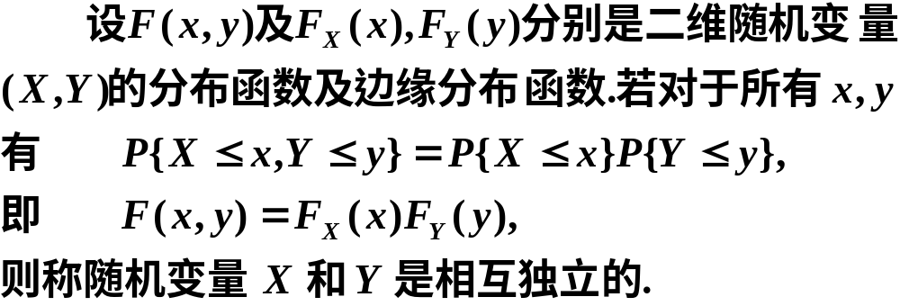
一、随机变量的相互独立性
§3.3 相互独立的随机变量
1.定义

Slide 2
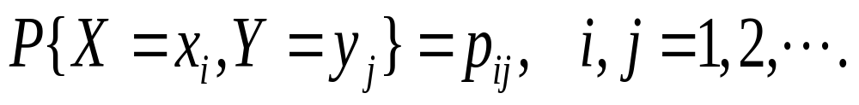



2.说明
(1) 若离散型随机变量 ( X,Y )的联合分布律为

Slide 3







Slide 4















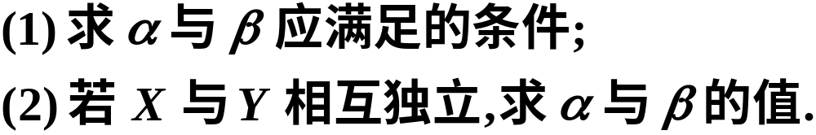

例1
解

Slide 5








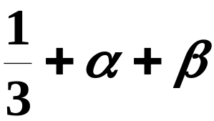




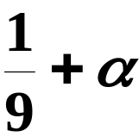
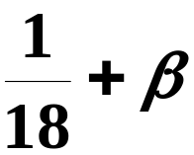
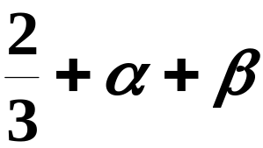



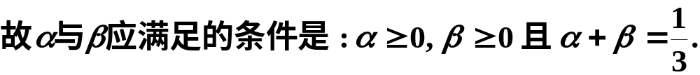
(1)由分布律的性质知

Slide 6
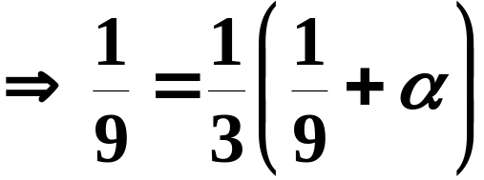
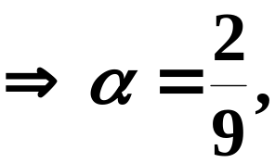


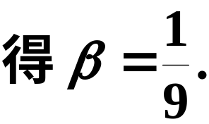
(2) 因为 X 与 Y 相互独立, 所以有
特别有
又

Slide 7
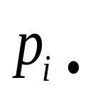
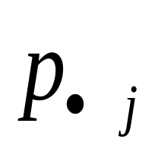
例2 设随机变量X和Y相互独立，下表给出了二维随机变量（X，Y）联合分布律及关于X和关于Y的边缘分布律的部分数值，试将其余数值填入表中的空白处。
Y
y₁ y₂ y₃ P{X=x_{i}}=
x₁ 1/8
x₂ 1/8
P{y=y_{j}}= 1/6
X
1/24
1/12
1/4
3/8
1/4
3/4
1/2
1/3

Slide 8
例3 已知随机变量X₁和X₂的概率分布
X₁ -1 0 1 X₂ 0 1
P 1/4 1/2 1/4 P 1/2 1/2
且P{X₁X₂=0}=1 求(1) X₁和X₂的联合分布
(2) 问X₁和X₂是否相互独立？
解(1)由P{X₁X₂=0}=1,可得P{X₁=-1,X₂ =1}=0,
P{X₁=1，X₂ =1}=0，于是可得
P{X₁=-1，X₂ =0}= P{X₁=-1}=1/4
P{X₁=0，X₂ =1}= P{X₂ =1}=1/2
P{X₁=1，X₂ =0}= P{X₁=1}=1/4
P{X₁=0，X₂ =0}=1-（1/4+1/2+1/4）=0

Slide 9

于是得X₁和X₂ 的联合分布为
X₁
X₂ -1 0 1
0 1/4 0 1/4 1/2
1 0 1/2 0 1/2
1/4 1/2 1/4 1
（2）由以上结果可见 P{X₁=0，X₂ =0}=0
P{X₁=0}P{X₂ =0}=1/4≠0，
所以X₁与X₂不相互独立。

Slide 10



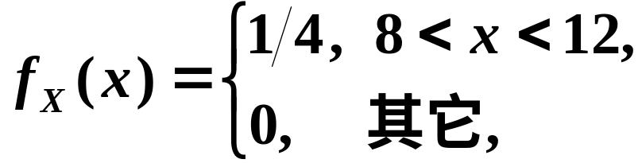
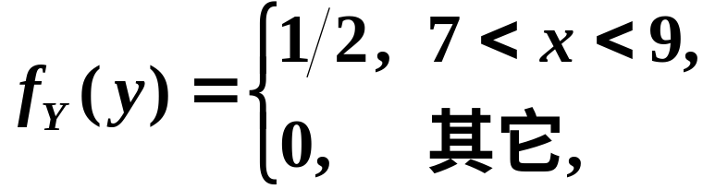


例4 一负责人到达办公室的时间均匀分布在8~12
时,他的秘书到达办公室的时间均匀分布在7~9时,
设他们两人到达的时间相互独立, 求他们到达办
公室的时间相差不超过 5 分钟的概率.
解

Slide 11

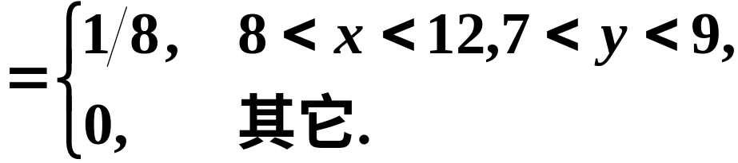








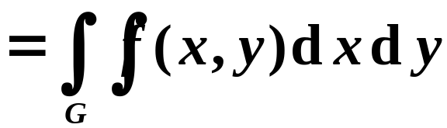


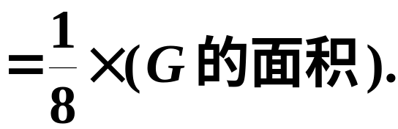





Slide 12
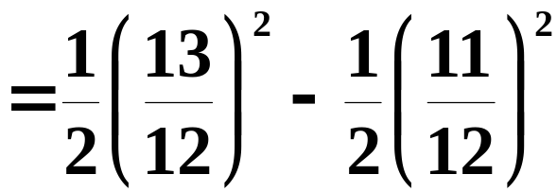
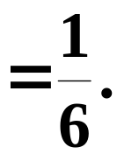
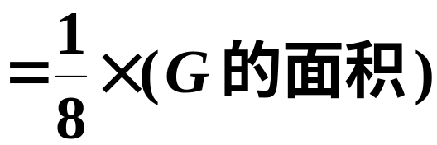
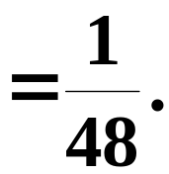

于是

Slide 13
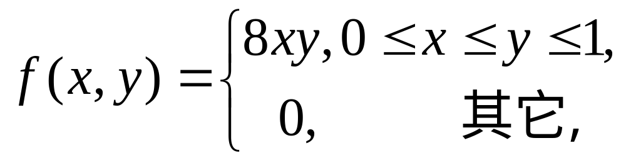
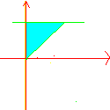
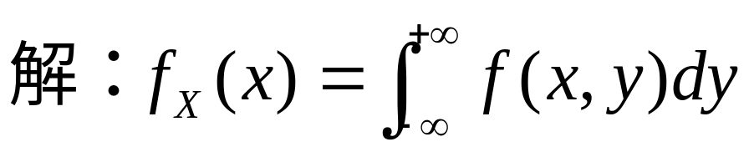
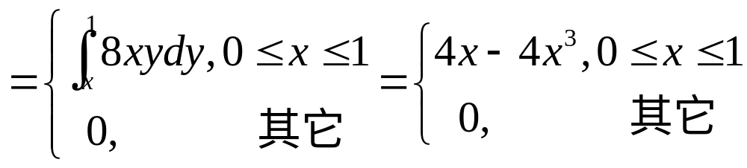
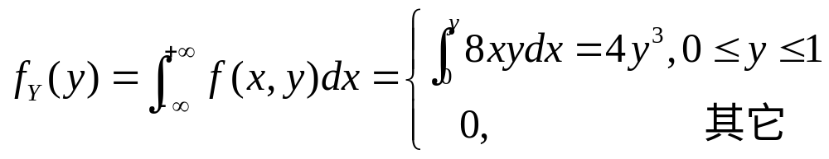
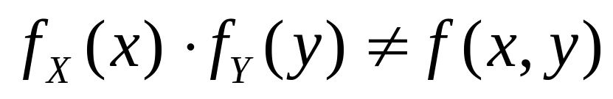
例 5 若(X,Y)的概率密度为
问X与Y是否相互独立？
显然，
，X与Y不独立。

Slide 14
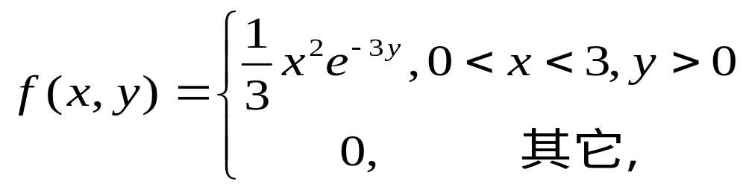
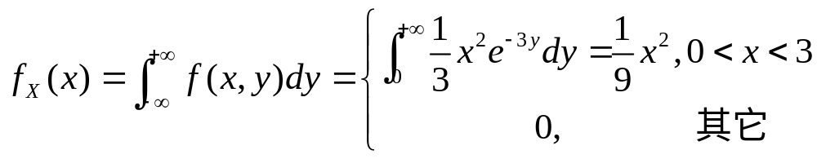
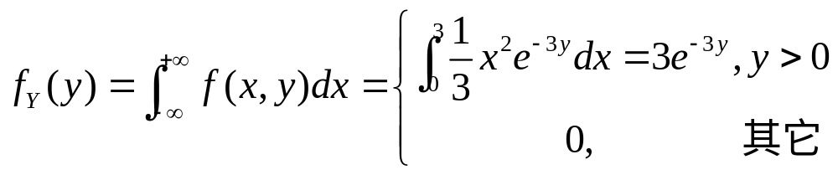
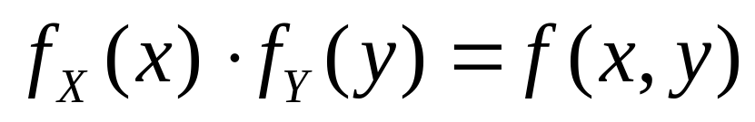
例 6 若(X,Y)的概率密度为
问X与Y是否相互独立？
解
显然，
，X与Y不独立。

Slide 15
二、二维随机变量的推广
1.分布函数

Slide 16

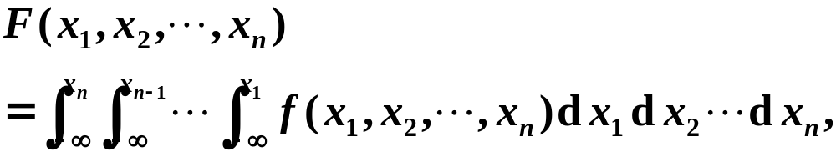

2.概率密度函数

Slide 17
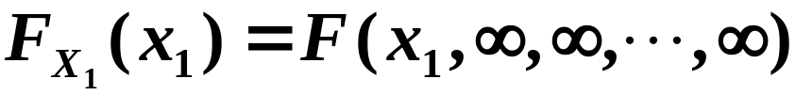

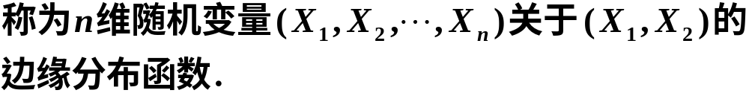
3.边缘分布函数
其它依次类推.

Slide 18

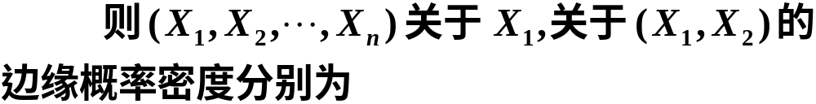

4.边缘概率密度函数

Slide 19
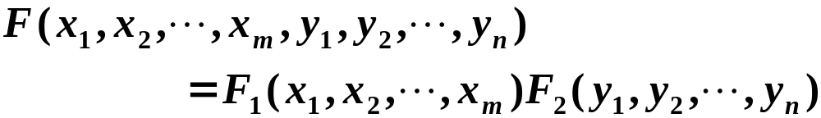
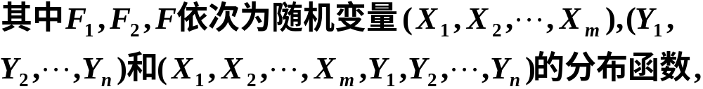
5. 相互独立性

